Slide 1
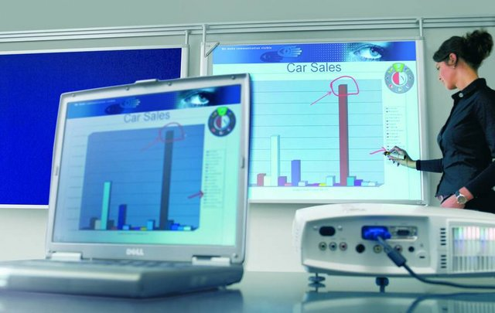
ИНТЕРАКТИВНЫЕ МЕТОДЫ ОБУЧЕНИЯ КАК СРЕДСТВО АКТИВИЗАЦИИ ПОЗНАВАТЕЛЬНОЙ ДЕЯТЕЛЬНОСТИ ВОСПИТАННИКОВ
Ефимова Е. В.
преподаватель химии

Slide 2

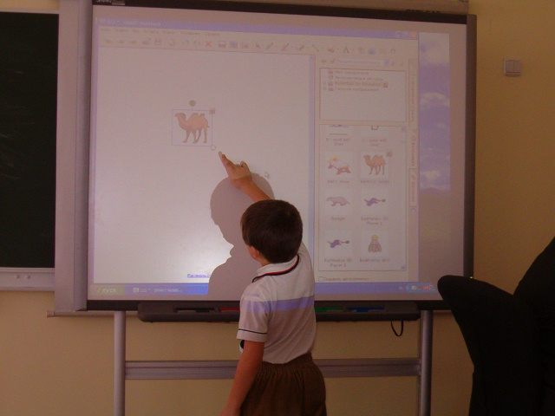

ВЕК КОМПЬЮТЕРНЫХ ТЕХНОЛОГИЙ

Slide 3
Уроки с использованием ИКТ позволяют решить следующие задачи:
- сделать урок максимально интересным;
- сформировать общеучебные умения и навыки с использованием компьютерных технологий;
- сформировать навыки самостоятельной работы с учебным материалом с использованием ИКТ;
- развивать познавательную активность воспитанников и творческие способности;
- способствовать расширению кругозора воспитанников с помощью дополнительных информационных материалов.

Slide 4
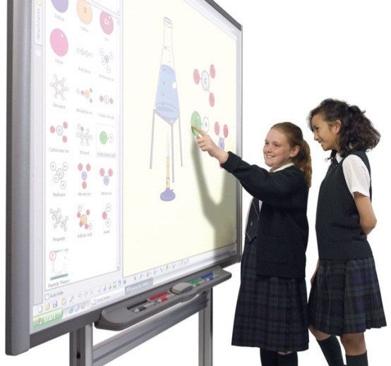
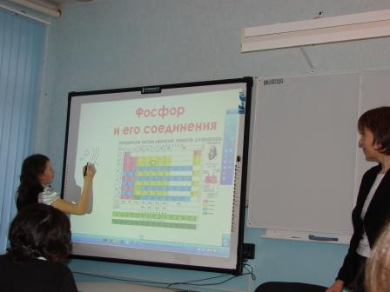
Интерактивная доска

Slide 5
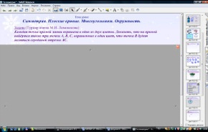
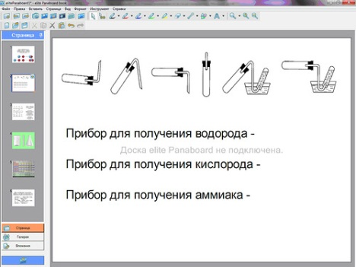
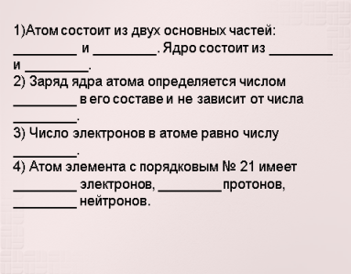
Использование интерактивной доски
Использование цветного пера
Кислоты: НКО
HNO_{3,} H₂S, HBr, H₃PO₄
Основания: Me ^{n+}(ОH)n
NaOH, Ca(OH)₂, Fe(OH)₂, Fe(OH)₃
2. Затемнение экрана
3. Задания с перемещением объектов
4. Задания на заполнение пропусков

Slide 6
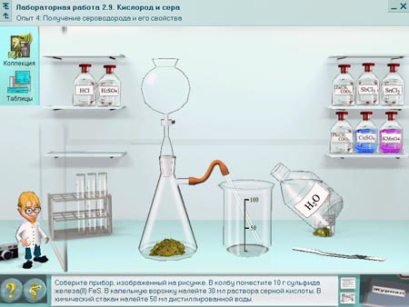
Использование интерактивной доски
5. Использование аудиовизуальных средств

Slide 7
Использование интерактивной доски
6. Самопроверка
7. Игры (крестики-нолики, химический лабиринт, кроссворд и др.)

Slide 8
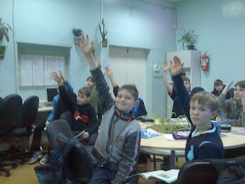
Вывод: использование интерактивной доски на уроках химии является эффективным средством активизации деятельности воспитанников

